Slide 1
Применение детектора
для определения дистанции
до объекта на видео
Смолин Алексей Владимирович

Slide 2
О себе
Образование:
АлтГТУ, Комплексная защита объектов информатизации, 2003-2008
Опыт в Сбере:
Розничный бизнес/Массовая персонализация, java-разработчик/руководитель направления. В команде занимаюсь развитием крупного проекта «Единый профиль клиента» в части работы с данными. Активно работаем с СУБД (Oracle/Postgres), Ignite, Kafka, Zookeeper. Распиливаем монолит на микросервисы в OpenShift. Основная деятельность: разработка (требования, архитектура, реализация, тестирование, devops), взаимодействие со смежными командами (постановка задач, консультация аналитиков/поддержки)
Город:
Барнаул, готов к переезду
Контакты:
tg: @alexj_smolin
mail: alexj.smolin@gmail.com

Slide 3
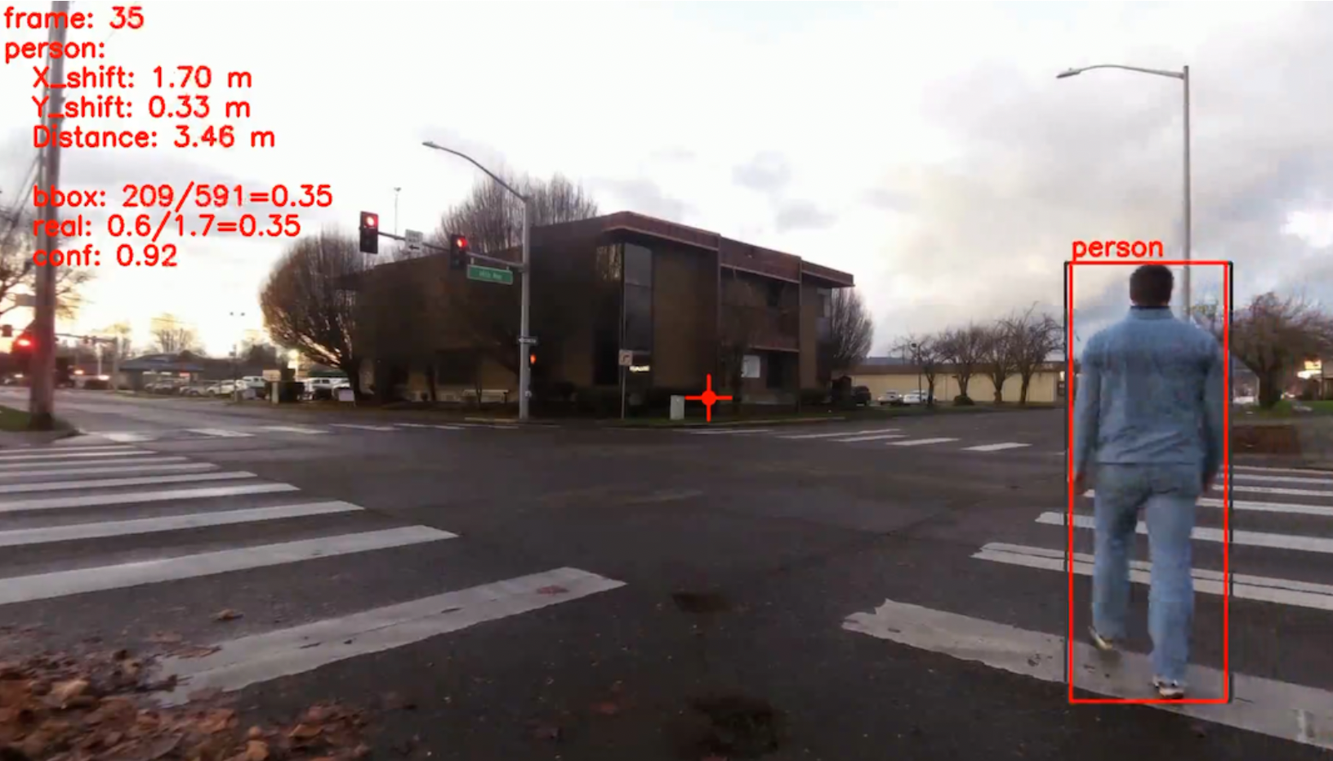
Описание проекта
Применение предобученной нейронной сети (детектора) для определения расстояния до объекта на видео
Видео может быть произвольным, ограничение только в способности детектора определять заданный класс объектов
Допускается наличие множества объектов в кадре, применяется фильтрация для отслеживания одного из них
Обработанное видео, рассчитанные метрики и параметры запуска сохраняются для дальнейшего анализа
Пример запуска:
Ссылка на репозиторий: https://github.com/alexj-smolin/ds-school-project

Slide 4
Бизнес-логика
Покадровая обработка видео с сохранением метрик для каждого кадра
Из всех объектов в кадре оставляем только наиболее близкий к центру
Постобработка детектированного объекта:
применение сглаживания движения рамки (single exponential smoothing)
обрезка рамки под размеры исходного объекта (соотношение сторон)
Различные расстояния рассчитываются на основе реальных размеров объекта и характеристик камеры (геометрия, оптика)
___
Real-time: есть опция для запуска обработки видео в реальном времени. Идея:
предполагается, что объекты двигаются плавно, и их движение можно аппроксимировать прямой линией на коротком отрезке
детектор асинхронно (в отдельном процессе) обрабатывает некоторые кадры
предсказание рамки происходит прямолинейно по последним детектированным точкам
ограничение: допускается наличие в кадре только одного объекта интересующего класса
trade-off: теряем в качестве, но получаем картинку в реальном времени и компенсируем ошибки детекции

Slide 5
Модель данных
Входные данные:
файл с видео
характеристики исходного объекта (ширина, высота и класс объекта в терминах используемого детектора)
характеристики камеры (фокусное расстояние (константное), ширина и высота матрицы)
параметры работы детектора (сложность, минимальная уверенность)
параметры постобработки (сглаживание, допустимые отклонения размеров объекта, асинхронный режим)
Выходные данные:
файл с видео + слой с рамкой и основными метриками
история изменения различных метрик

Slide 6
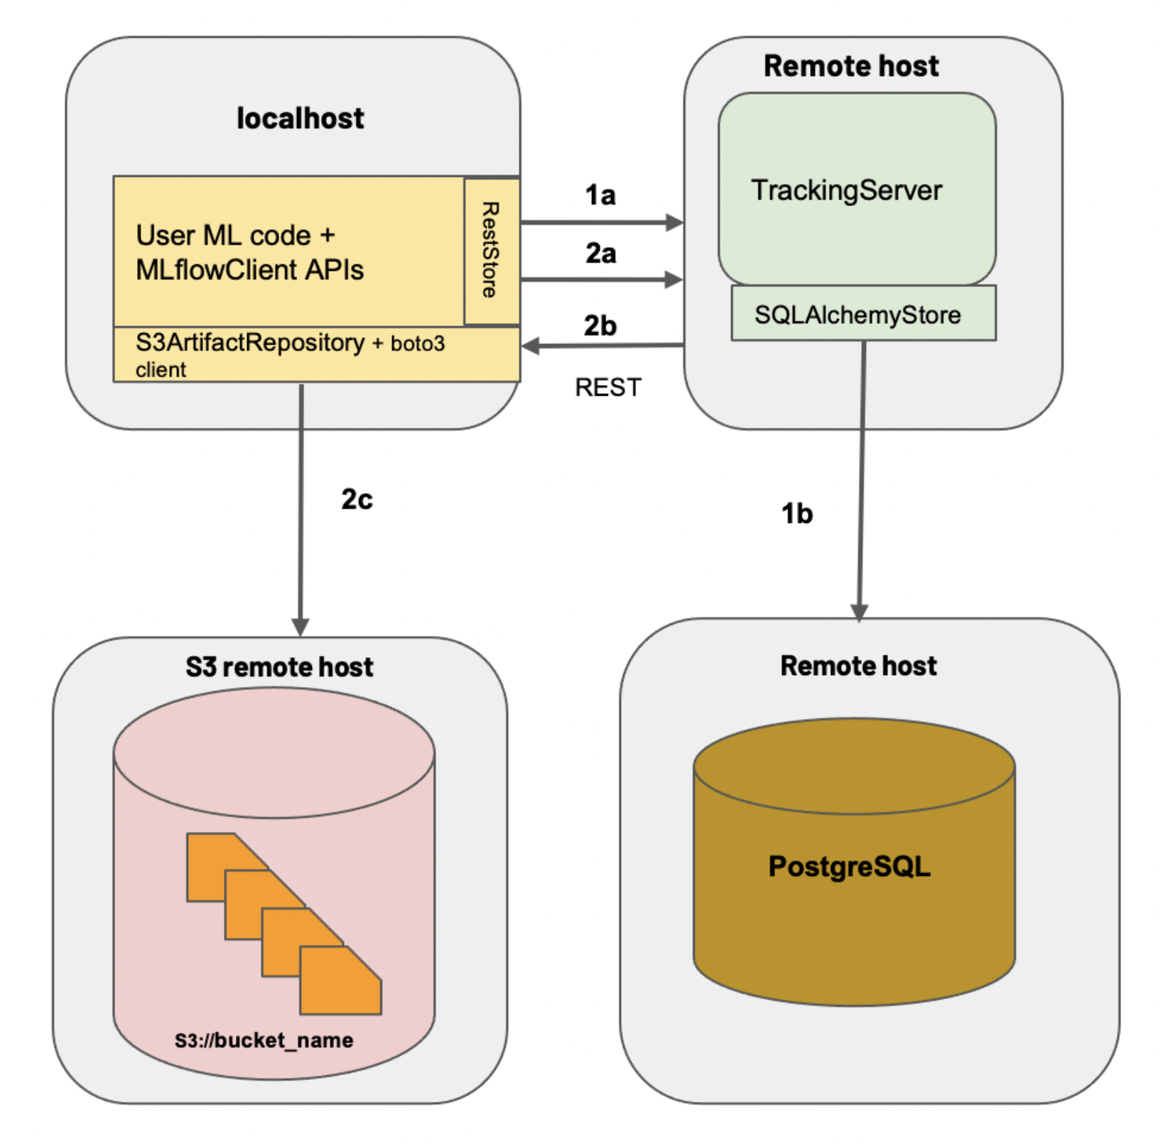
Используемые технологии
Язык: python
Детектор: семейство моделей YOLO (использовалась модель `yolo-v8-nano`) (через библиотеку ultralytics)
Библиотеки для работы с видео: OpenCV, Torchvision, AV (FFmpeg)
Трекинг экспериментов: MLFlow + docker (mlflow server, postgres, s3 storage)
Конфигурация запуска проекта: dotenv
Сценарий развертки сервера MLFlow

Slide 7
Анализ работы
Анализ и интерпретация метрик: notebooks/metrics.ipynb
Направления развития:
возможность работы с переменным фокусным расстоянием
ограничить количество предсказываемых кадров для асинхронного режима
отслеживание множества объектов (идентификация объектов с помощью предсказания положения объекта)

Slide 8
Done

